Slide 1
Übertragungswertverarbeitung
Desktopanwendung zur Verarbeitung und Verwaltung von Übertragungswerten
Gerda Feldhaus

Slide 2
Agenda
Vorstellung
Analyse
Implementierung
1
2
3
4
5
6
Einführung ins
Thema
Entwurf
Fazit
Notes:
Agenda
Vorstellung des Unternehmens
Einführung ins Thema
Projektphasen (Analyse, Entwurf, Implementierung)
Fazit

Slide 3
Unternehmen
Notes:
Unternehmen ALTE OLDENBURGER Krankenversicherung AG
Private Krankenversicherung
Hauptsitz Vechta
Kranken-, Pflege- und Zusatzversicherungen

Slide 4
Notes:
- Ca. 228 Mitarbeiter
- EDV-Abteilung 24 Mitarbeiter

Slide 5
Agenda
Vorstellung
Analyse
Implementierung
1
2
3
4
5
6
Einführung ins
Thema
Entwurf
Fazit
Notes:
Einführung ins Thema

Slide 6
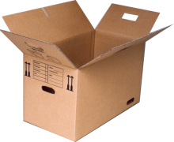
Projektvorstellung
Notes:
Versicherte wechseln zur AO (PKV stellvertretend für andere Versicherte) / verlassen AO
Übertragungswerte können mitgenommen werden -> Teil der Alterungsrückstellung

Slide 7
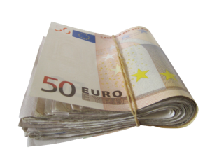
Beiträge senken
Alterungsrückstellung
Notes:
Übertragungswerte = Teil der Alterungsrückstellungen
Teil der Versicherungsbeiträge wird in jungen Jahren angespart
Um im Alter die Beiträge senken zu können / zu stabilisieren
Übertragungswerte müssen in FiBu verbucht werden
Dafür müssen die Daten ermittelt und validiert werden

Slide 8
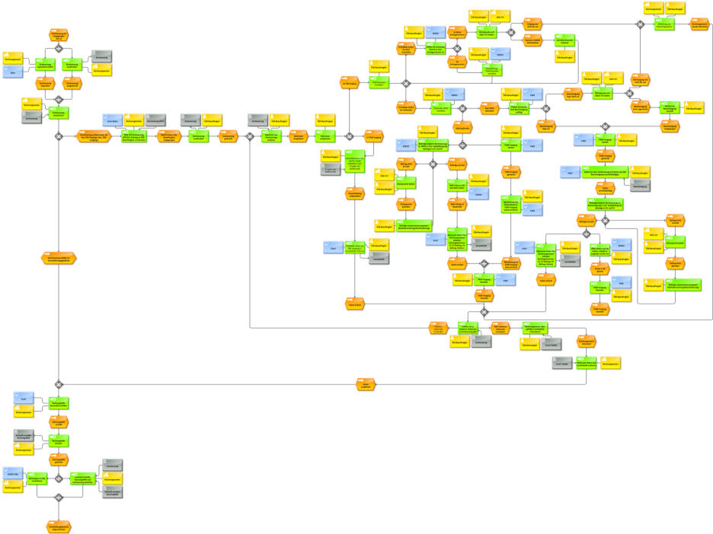
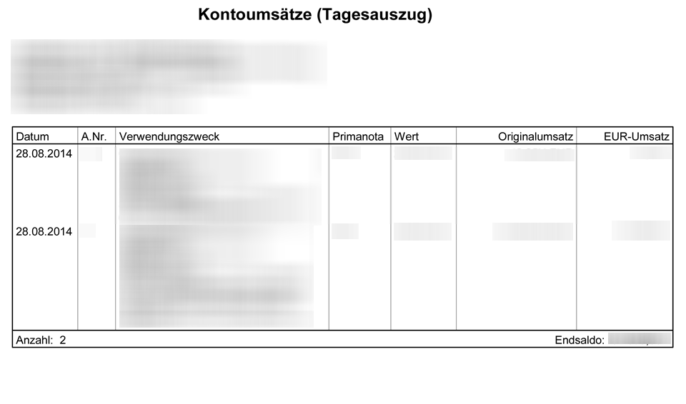
Ist-Zustand
Notes:
Umfangreicher Prozess, ständige Unterbrechung des Arbeitsprozesses
Rechnungswesen und Antragsabteilung
Export Kontoauszug als PDF
Kontoauszug auslesen
Daten in VERSIS validieren / WDO-Status setzen
PAM-Vorgang starten
Excel-Tabelle füllen
Tabelle dient als Grundlage für die Verbuchung in der FiBu

Slide 9
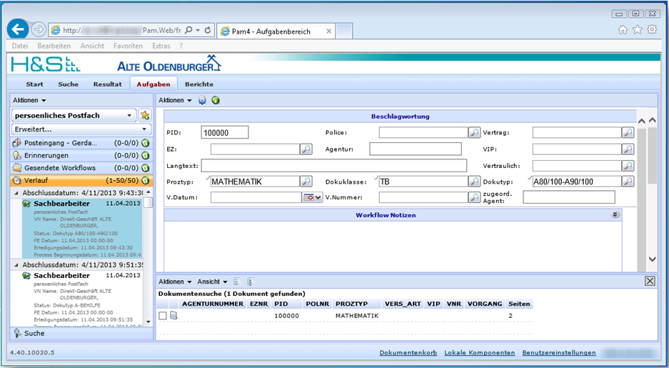
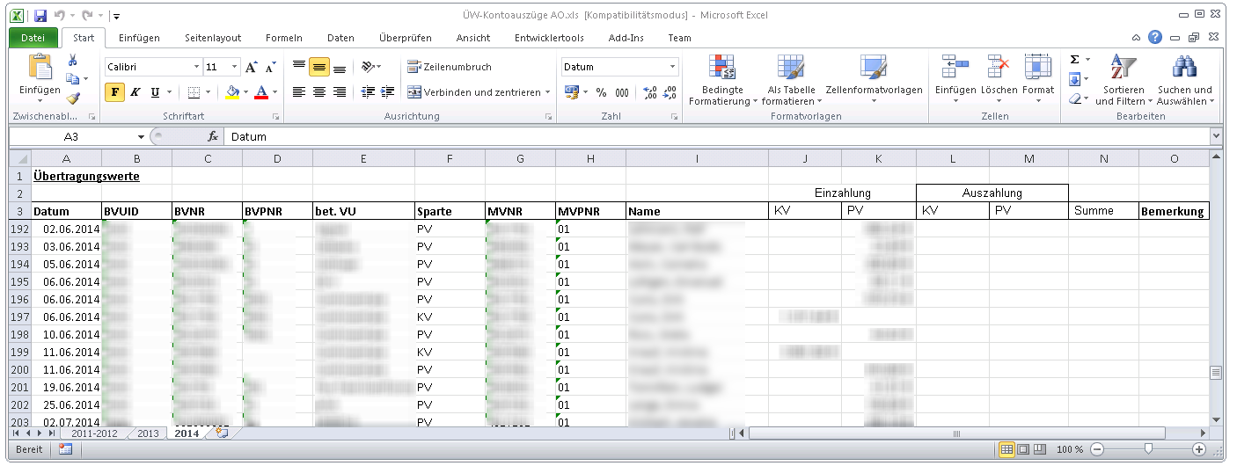

Slide 10
Projektziel
Notes:
- Automatisierung des Übertragungswertverwaltungsprozesses

Slide 11
Projektbegründung
Manuelle Arbeit
Vergessen von Prozessschritten
Blockade
Zeitaufwendig
Fehleranfälligkeit
Notes:
Ist-Zustand -> viel manuelle Arbeit
Fehleranfälligkeit
Vergessen von Prozessschritten
Blockade durch gleichzeitiges Nutzen
Zeitaufwendig
Hoher Kommunikationsaufwand

Slide 12
Agenda
Vorstellung
Analyse
Implementierung
1
2
3
4
5
6
Einführung ins
Thema
Entwurf
Fazit
Notes:
Analyse

Slide 13
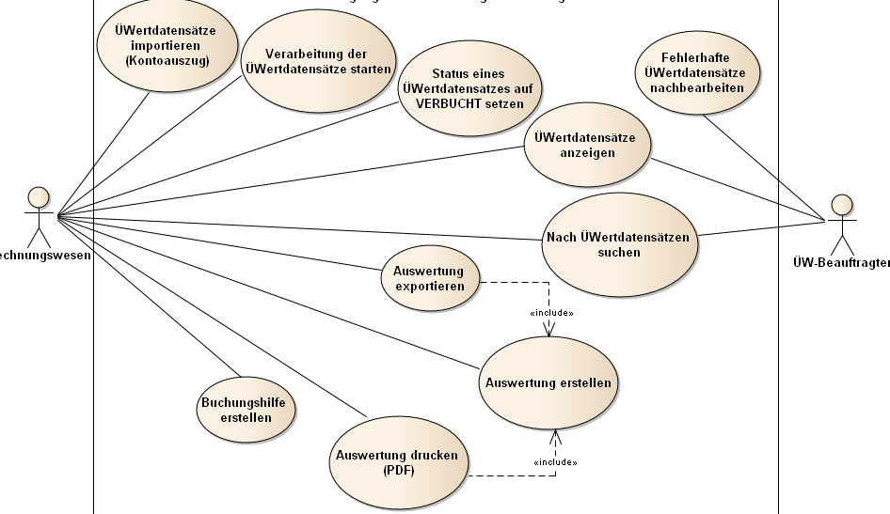
Anwendungsfälle
Notes:
Use-Case-Diagramm in Zusammenarbeit mit den Abteilungen
Zwei Akteure (ReWe, Antrag)
Drei Bereiche, die die Anwendung umsetzen muss
Import
Verarbeitung
Export

Slide 14
Projektphasen
Notes:
Analyse 8
Entwurf 11
Implementierung 40
Abnahme / Einführung 1
Doku 10

Slide 15
Entwicklungskosten
Phase | Mitarbeiter | Zeiti | Phase | Personalkosten | Ressourcenkosten | Phase | Gesamtkosten
Entwicklungskosten | 1 x Azubi | 70 hi | Entwicklung | 700,00 € | 1.050,00 € | Entwicklungskosten | 1.750,00 €
Fachgespräch | 2 x Mitarbeiter | 5 hi | Fachgespräch | 250,00 € | 150,00 € | Fachgespräch | 400,00 €
Code-Review | 1 x Mitarbeiter | 2 hi | Code-Review | 50,00 € | 30,00 € | Code-Review | 80,00 €
Abnahme | 2 x Mitarbeiter | 0,5 hi | Abnahme | 25,00 € | 15,00 € | Abnahme | 40,00 €
 |  |  |  |  |  |  | 2.270,00 €
Auszubildender / Stunde: 10,00€
Mitarbeiter / Stunde: 25,00 €
Ressourcennutzung / Stunde: 15,00 €
Notes:
Entwicklung, Fachgespräche, Code-Review, Abnahme
Pauschale Stundensätze vom Personalwesen vorgegeben
Entwicklungskosten 2270,00

Slide 16
Laufende Kosten
Vorgang | Anzahl pro Monat | Zeit (alt) pro Monat | Zeit (neu) pro Monat
Kontoauszug verarbeiten | 11 | 176 min | 27,5 min
PAM-Vorgang erstellen | 44 | 66 min | 0 min
Buchungshilfe erstellen | 11 | 33 min | 0 min
Auswertung erstellen | 1 | 5 min | 0 min
 |  | 280 min | 27,5 min
Notes:
Lösung alt: 280 min / Monat
Lösung neu: 27,5 min / Monat

Slide 17
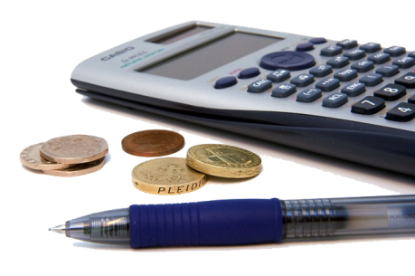
Laufende Kosten
Lösung (alt)
280 min x 12 = 3360 min / Jahr
2240,00 € pro Jahr
Lösung (neu)
27,5 min x 12 = 330 min / Jahr
220,00 € pro Jahr
Notes:
Stundenlohn von Mitarbeiter 25,00 €, Ressourcen 15,00 €
Lösung alt: 2240,00 € pro Jahr
Lösung neu: 220,00 € pro Jahr
Ersparnis pro Jahr: 2020,00 € pro Jahr

Slide 18
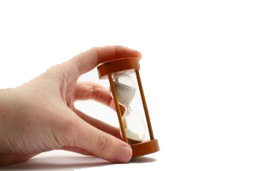
Amortisation
1,12
Notes:
Amortisation nach 1,12 Jahren = 1 Jahr und 7 Wochen
Alte Lösung -> laufende Kosten
Neue Lösung -> laufende Kosten und Entwicklungskosten
Soll über längeren Zeitraum eingesetzt werden -> daher lohnenswert

Slide 19
Agenda
Vorstellung
Analyse
Implementierung
1
2
3
4
5
6
Einführung ins
Thema
Entwurf
Fazit
Notes:
Ende Analyse -> Lastenheft mit Fachbereich zusammen erstellt
Beginn Entwurf

Slide 20
Oberflächenentwurf (Mockup)
Notes:
Hauptanwendung
Importfenster
Wurden in der Entwurfsphase entworfen und dem Fachbereich vorgestellt

Slide 21
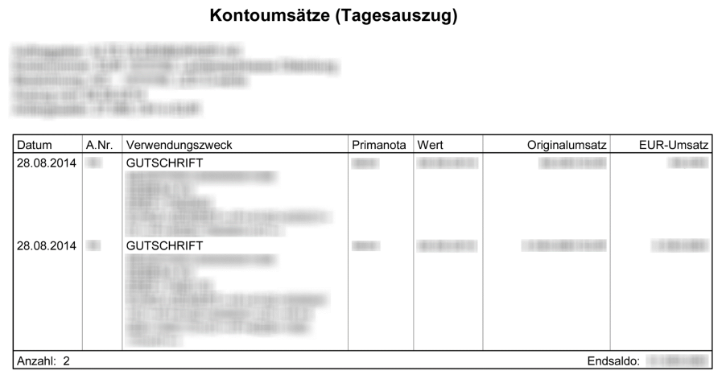
Datenbank
Notes:
Kontoauszug
Enthält Kontoumsätze
Verwendungszweck aufspalten
Daten validieren

Slide 22
Datenbank
besteht aus
1
1..*
Notes:
Kontoauszug
Enthält Kontoumsätze
Verwendungszweck aufspalten
Daten validieren

Slide 23
Datenbank
besteht aus
1
1..*
Notes:
Kontoauszug
Enthält Kontoumsätze
Verwendungszweck aufspalten
Daten validieren

Slide 24
Datenbank
Notes:
Kontoauszug
Enthält Kontoumsätze
Verwendungszweck aufspalten
Daten validieren

Slide 25
Datenbank
EREF+4536781SVWZ+UEWERT++P+1243+443221+01++P+2320+657230+01++
Notes:
Kontoauszug
Enthält Kontoumsätze
Verwendungszweck aufspalten
Daten validieren

Slide 26
Datenbank
wird erweitert
durch
besteht aus
1
1
0..2
1..*
Notes:
Kontoauszug
Enthält Kontoumsätze
Verwendungszweck aufspalten
Daten validieren

Slide 27
Datenbank
wird erweitert
durch
1..*
1
0..2
EREF+4536781SVWZ+UEWERT++P+1243+443221+01++P+2320+6572230+01++
Notes:
Kontoauszug
Enthält Kontoumsätze
Verwendungszweck aufspalten
Daten validieren

Slide 28
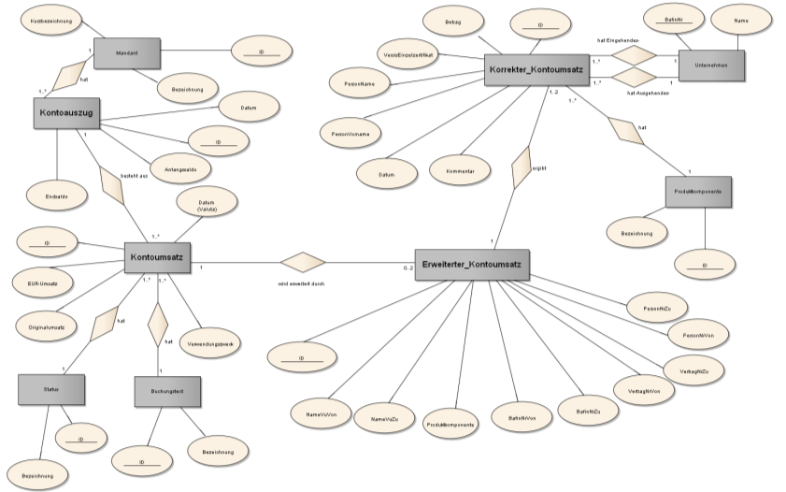
Datenbank
wird erweitert
durch
ergibt
1..*
1
1
0..2
1..2
Notes:
Kontoauszug
Enthält Kontoumsätze
Verwendungszweck aufspalten
Daten validieren

Slide 29
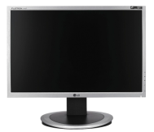
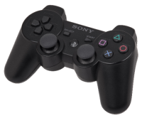
Architektur
View
Model
Controller
Notes:
MVC
Model: enthält Daten und Logik
Controller: stellt Bindeglied zwischen View und Model da – dient zur Steuerung der Anwendung
View: ist für die Präsentation verantwortlich

Slide 30
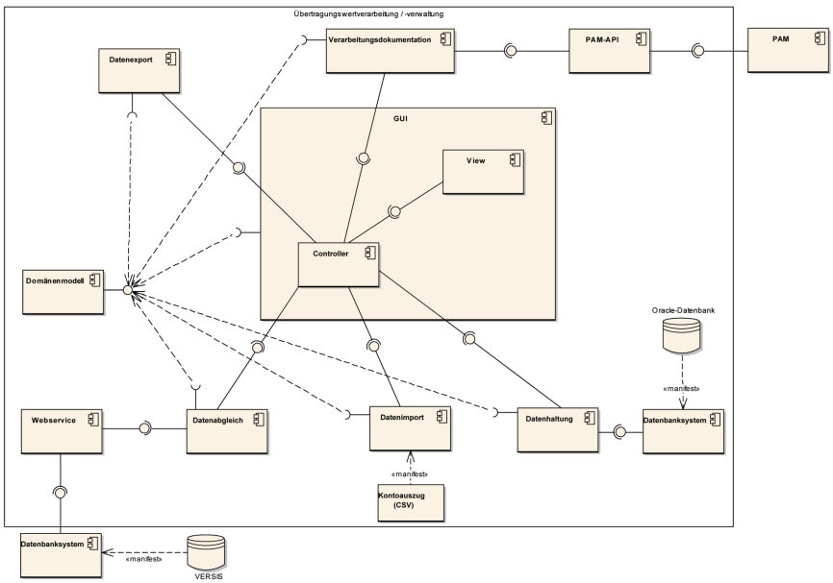
Model
Notes:
Domändenmodell
Datenimport
Datenhaltung
Datenabgleich / Schnittstelle Versis über Webservice
Verarbeitungsdokumentation (PAM)
→ Basis-Logik und Daten

Slide 31
Controller
Notes:
Controller -> Bindeglied zwischen Model und View
Hier Bestandteil der GUI-Komponente

Slide 32
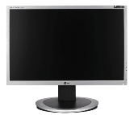
View
Notes:
View -> Präsentation
Datenexport -> Andere Form von View
Komponente der GUI
GUI vereint Controller und View

Slide 33
Agenda
Vorstellung
Analyse
Implementierung
1
2
3
4
5
6
Einführung ins
Thema
Entwurf
Fazit
Notes:
Ende Entwurfsphase -> Erstellung des Pflichtenheftes
Beginn Implementierung

Slide 34
Vorgehen
Programmierung in C#
Testgetriebene Entwicklung
Agil
Notes:
- C# (durch Nutzwertanalyse ermittelt)
- Agil (angelehnt an Scrum) -> Programmieren in Iterationen, schnell präsentierfähige Resultate, Feedback
- Testgetrieben (Zyklus beschreiben) -> wird noch im Anschluss noch erläutert

Slide 35
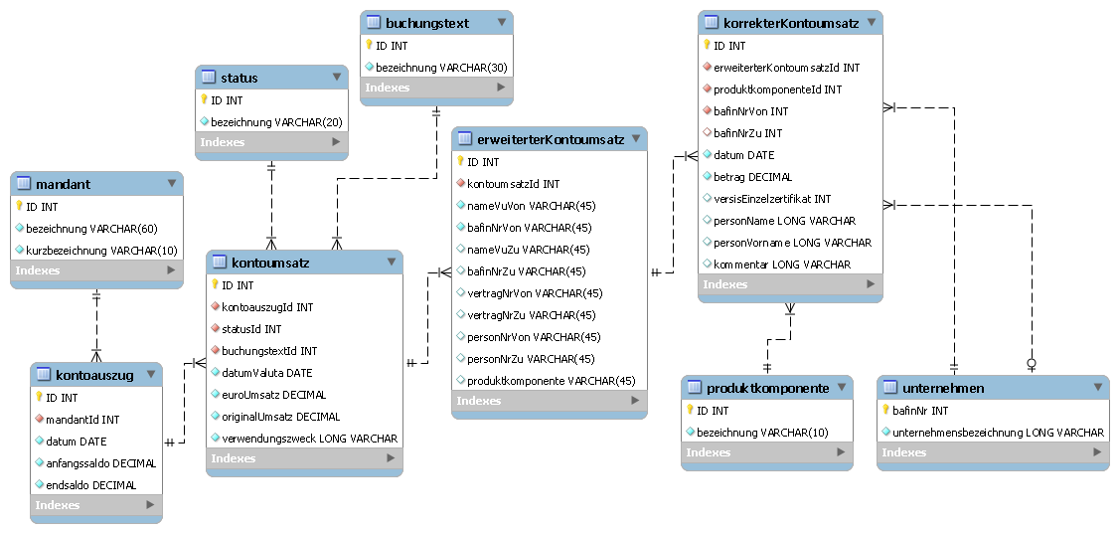
Datenbank
Notes:
Aus ERM wurde Tabellenmodell -> Oracle-Datenbankinstanz UEWV

Slide 36
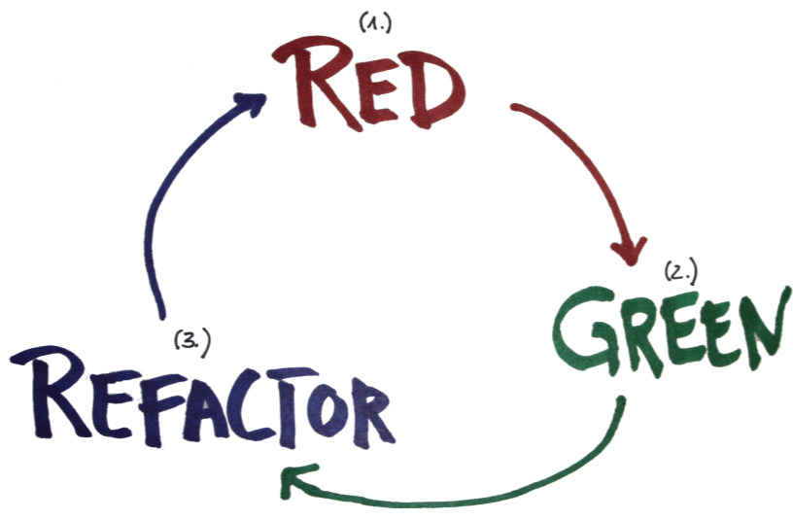
Implementierung
Notes:
- TDD

Slide 37
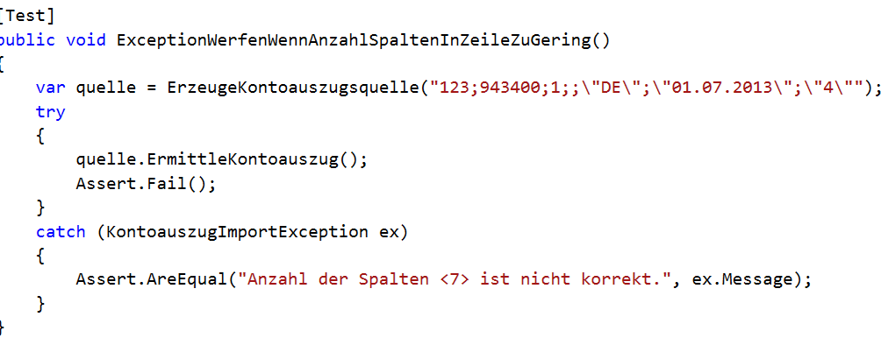
Notes:
Testfall schreiben
Test rot

Slide 38
Notes:
Funktionalität implementieren
Test grün

Slide 39
Notes:
Refactoring
Const, String.Format
Test grün

Slide 40
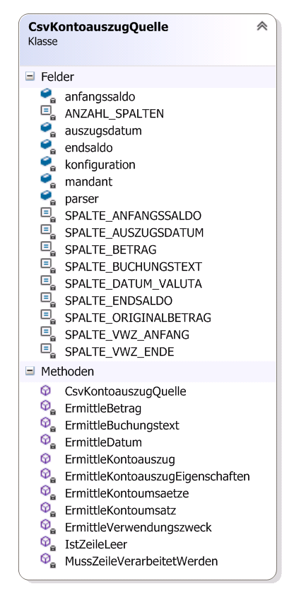
Dokumentation
Notes:
Am Ende ergibt sich fertige Komponente (CsvKontoauszugsQuelle) -> Datenimport
Klassendiagramm generiert
Dokumentation

Slide 41
Screenshot der Anwendung
Notes:
Fertige Anwendung
Alle Anforderungen umgesetzt

Slide 42
Agenda
Vorstellung
Analyse
Implementierung
1
2
3
4
5
6
Einführung ins
Thema
Entwurf
Fazit
Notes:
Implementierung abgeschlossen
Fazit

Slide 43
Zielerreichung
Notes:
Ziele wurden erreicht
Abnahme
Deployment durchgeführt
Schulungen gekürzt (da agil entwickelt, Benutzer bereits mit Anwendung vertraut)
Prozess wurde automatisiert (alle Anforderungen wurden umgesetzt)
Viel dabei gelernt

Slide 44
Weiterführung
…automatische Verbuchung
in der FiBu
Anwendung auch in
Geschwisterunternehmen einsetzen…
Notes:
Weiterentwicklungsmöglichkeiten
Für Geschwisterunternehmen nutzen
Verbuchung in FiBu auch automatisieren

Slide 45
Ende
Vielen Dank für Ihre Aufmerksamkeit!

Slide 46
Wikimedia
http://upload.wikimedia.org/wikipedia/commons/8/8c/Umzugskarton.jpg
OTA Photos
https://www.flickr.com/photos/101332430@N03/9677860267/sizes/l
Images_of_Money
https://www.flickr.com/photos/59937401@N07/5930032284/sizes/l

Slide 47
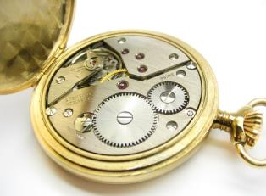
BenGrantham
https://www.flickr.com/photos/ijammin/4434778643/sizes/l
dotmatchbox
https://www.flickr.com/photos/7944769@N03/5492740280/sizes/l
sisssou
https://www.flickr.com/photos/sissou/8432968631/sizes/l

Slide 48
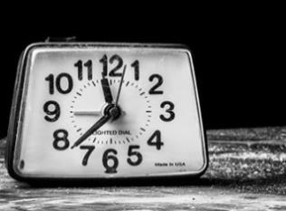
Courtney Icenhour
http://de.freepik.com/fotos-kostenlos/nicht-vergessen_33883.htm
Hay Kranen
https://www.flickr.com/photos/husky/22167426/sizes/l
Ryan McGuire
http://de.freepik.com/fotos-kostenlos/einsam-uhr_756117.htm

Slide 49
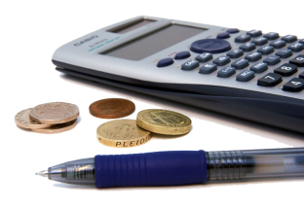
Images_of_Money
https://www.flickr.com/photos/59937401@N07/5930025654/sizes/l
pixabay
http://de.freepik.com/fotos-kostenlos/taschenrechner-geld-geschaftsausstattung-pen-buro_668868.htm
sxc
http://de.freepik.com/fotos-kostenlos/sand-glas-3_19541.htm

Slide 50
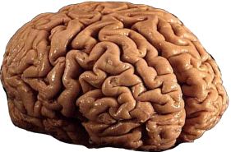
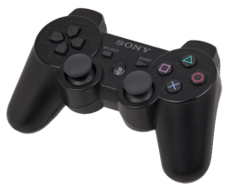
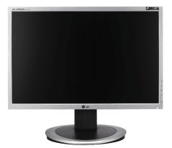
Allan Ajifo
https://www.flickr.com/photos/125992663@N02/14599057254/sizes/l
Wikipedia
http://upload.wikimedia.org/wikipedia/commons/c/c3/PlayStation3-Sixaxis.png
Wikipedia
http://upload.wikimedia.org/wikipedia/commons/7/7e/LG_L194WT-SF_LCD_monitor.jpg

Slide 51
Microsoft
http://upload.wikimedia.org/wikipedia/commons/7/72/Logo_C_Sharp.png
Oracle Corporation
http://upload.wikimedia.org/wikipedia/commons/5/50/Oracle_logo.svg
net_efekt
https://www.flickr.com/photos/wheatfields/3797277793/sizes/l

Slide 52
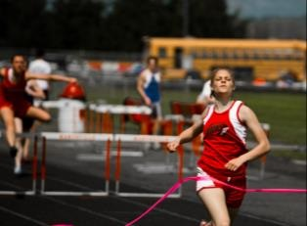
Philo Nordlund
https://www.flickr.com/photos/philon/2477878611/sizes/o/
Freddie Alequin
https://www.flickr.com/photos/falequin/8443342362/sizes/l

Slide 53
https://www.flickr.com/photos/7944769@N03/5492740280/sizes/l
https://www.flickr.com/photos/59937401@N07/5930025654/sizes/l
http://de.freepik.com/fotos-kostenlos/sand-glas-3_19541.htm
https://www.flickr.com/photos/jbid-post/6555965015/sizes/l
http://zealot128.github.io/DeckJS-Builder/imgs/rgr.jpg
https://www.flickr.com/photos/andrewhurley/6254409229/sizes/l
https://www.flickr.com/photos/philon/2477878611/sizes/o/
https://www.flickr.com/photos/bogdansuditu/2377844553/sizes/o/
https://www.flickr.com/photos/falequin/8443342362/sizes/l
http://de.freepik.com/fotos-kostenlos/gehirn-prop_605719.htm
https://www.flickr.com/photos/125992663@N02/14599057254/sizes/l
https://www.flickr.com/photos/mawel/865770336/sizes/o/
https://www.flickr.com/photos/ijammin/4434778643/sizes/l
http://verpackungen-weber.de/onewebmedia/Umzugskartons.jpg
https://www.flickr.com/photos/wheatfields/3797277793/sizes/l

